Slide 1
Front-end
JavaScript

Slide 2
JS. Api, rest, crud, endpoint, swagger
Api
Rest API
CRUD
Endpoint
Swagger

Slide 3
JS. Api, rest, crud, endpoint, swagger
Разные программы могут быть написаны на разных языках.
Это очевидно, и на первый взгляд кажется, что не вызывает никаких проблем. На деле же, если программы написаны на разных языках, их может быть трудно «подружить» и сделать так, чтобы они могли друг с другом «общаться».
Именно для того, чтобы подружить разные модули, системы, языки, программы — и существуют API.

Slide 4
JS. Api, rest, crud, endpoint, swagger
Когда нам нужны какие-то данные, мы запрашиваем их у сервера. Однако сервер написан, скорее всего, не на JavaScript, а на каком-то другом языке: Python, C#, Java. Чтобы сервер понял, что мы от него хотим, нам нужно как-то объяснить наш запрос.
Именно для этого нужно API — оно позволяет разным системам общаться, понимая друг друга.
API (Application Programming Interface) — это набор фич, которые одна программа представляет всем остальным. Она как бы говорит: «Смотрите, со мной можно говорить вот так и вот так, можете меня спросить о том-то через эту часть, а попросить что-то сделать — через эту».
В случае c клиент-серверным общением API может выступать как набор ссылок, по которым клиент обращается на сервер:

Slide 5
JS. Api, rest, crud, endpoint, swagger
Пример: Twitter API. Если мы хотим создать нового пользователя, нам нужно передать на сервер данные об этом пользователе. Мы не можем сделать это с помощью JS-объекта, потому что сервер использует другой язык. Значит, нам надо «перевести» данные на какой-то промежуточный язык (чаще всего это JSON).
Та же история с получением данных с сервера. Серверу надо получить данные из базы данных, перевести их в какой-то язык, который понятен клиенту, и отправить.

Slide 6
JS. Api, rest, crud, endpoint, swagger
REST
REST (Representational State Transfer) — стиль общения компонентов, при котором все необходимые данные указываются в параметрах запроса.
REST сейчас — один из самых распространённых стилей API в интернете.
Отличительная особенность этого стиля — это стиль построения адресов и выбор метода. Всё взаимодействие между клиентом и сервером сводится к 4 операциям (CRUD):
созданию чего-либо, например, объекта пользователя (create, C);
чтению (read, R);
обновлению (update, U);
удалению (delete, D).

Slide 7
JS. Api, rest, crud, endpoint, swagger
Для каждой из операций есть собственный HTTP-метод:
POST для создания;
GET для чтения;
PUT, PATCH для обновления;
DELETE для удаления.
Разница между PUT и PATCH в том, что PUT обновляет объект целиком, а PATCH — только указанное поле.
Адрес, как правило, остаётся почти одинаковым, а детали запроса указываются в HTTP-методе и параметрах или теле запроса.

Slide 8
JS. Api, rest, crud, endpoint, swagger
Каждый REST API запрос сообщает о результатах работы числовыми кодами — HTTP-статусами.
Например, редактирование записи на сервере может отработать успешно (код 200), может быть заблокировано по соображениям безопасности (код 401 или 403), а то и вообще сломаться в процессе из-за ошибки сервера (код 500). Цифровые статусы выполнения ошибок — аналог пользовательских сообщений с результатами работы программы.

Slide 9
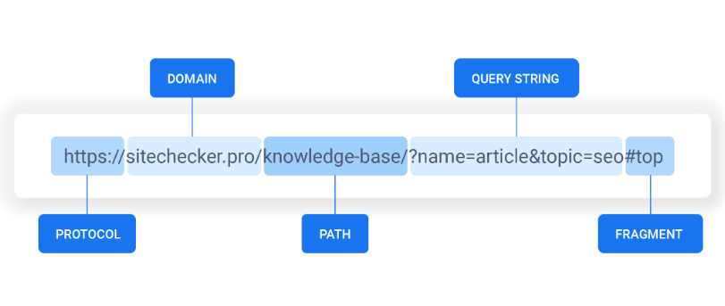
JS. Api, rest, crud, endpoint, swagger

Slide 10
JS. Api, rest, crud, endpoint, swagger
Swagger — это набор инструментов, который позволяет автоматически описывать API на основе его кода. API — интерфейс для связи между разными программными продуктами, и у каждого проекта он свой. Документация, автоматически созданная через Swagger, облегчает понимание API для компьютеров и людей

Slide 11
JS. Api, rest, crud, endpoint, swagger
Коды состояния HTTP
Выделяют пять классов ответов. Идентифицировать класс можно по первой цифре.
5** – техническая ошибка на стороне сервера. Точная причина указывается сразу после кода. Иногда пятисотая говорит о внутренних сбоях, реже – о превышении статической нагрузки на сервер.
4** – сбой на стороне юзера.
3** – обнаружен редирект на другой адрес (не ошибка).
2** – запрос обработан успешно (не ошибка).
1** – служебный класс кодов, который чаще всего относится к информационным сообщениям (не ошибка).

Slide 12
JS. Api, rest, crud, endpoint, swagger
https://developer.mozilla.org/ru/docs/Web/HTTP/Status
https://restapitutorial.ru/httpstatuscodes.html
https://texterra.ru/blog/kody-sostoyaniya-http-proveryaem-otvety-servera-i-ubiraem-oshibki.html

Slide 13
JS. Api, rest, crud, endpoint, swagger
Заголовки запроса
Для установки заголовка запроса в fetch мы можем использовать опцию headers. Она содержит объект с исходящими заголовками
https://developer.mozilla.org/ru/docs/Glossary/MIME_type
https://developer.mozilla.org/ru/docs/Web/HTTP/Headers/Content-Type
https://developer.mozilla.org/ru/docs/Web/HTTP/Headers/Accept

Slide 14
JS. Api, rest, crud, endpoint, swagger
POST-запросы
Для отправки POST-запроса или запроса с другим методом, нам необходимо использовать fetch параметры:
method – HTTP метод, например POST
body – тело запроса

